Slide 1

ÜDVÖZLÖK MINDENKIT!
Fehér László Péter
Php fejlesztő.
Elérhető vagyok a prooktatasflp@gmail.com email címen.

Slide 2
PHP programozás 1./13 alkalom

Slide 3
A cél : a weboldalak dinamikussá tétele
Tegyük dinamikussá a statikus weboldalakat! Sőt készítsünk webes alkalmazást!
1

Slide 4
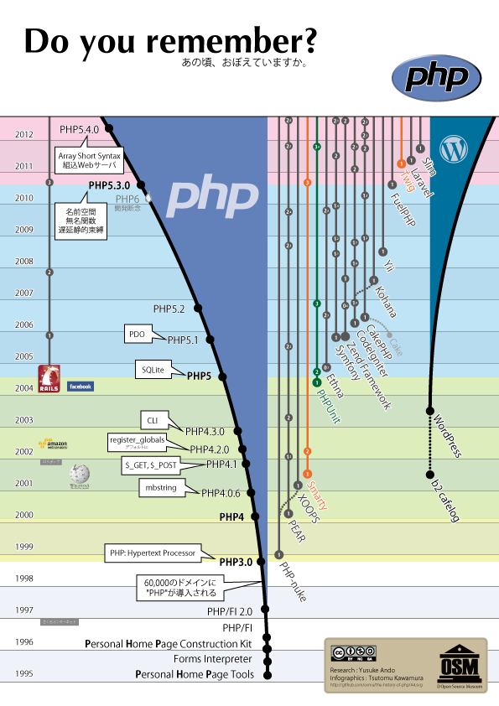

Slide 5
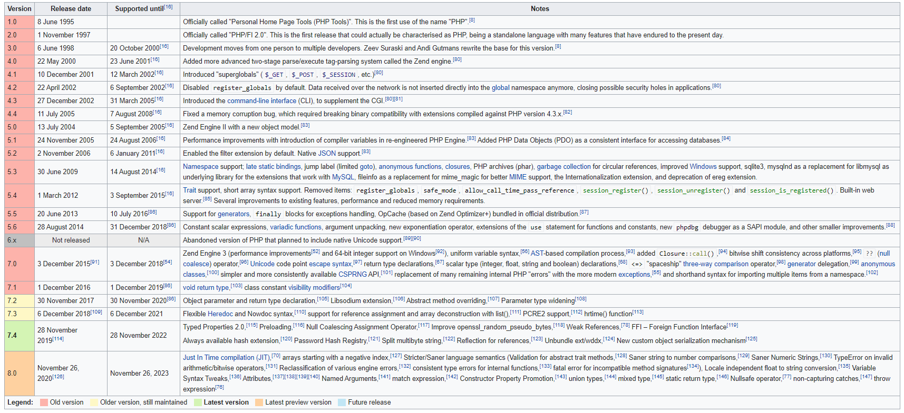

Slide 6
PHP nyelvről
Here you have a list of items
And some text
But remember not to overload your slides with content
Your audience will listen to you or read the content, but won’t do both.

Slide 7
Alap szintaxis

Slide 8
Kulcsszavak
abstract and
array() as
case catch
class clone
const continue
declare default
do else
elseif
end declare
endfor endforeach
endif endswitch
endwhile extends
final for
foreach function
global goto
if implements
interface instanceof
namespace
new or
private protected
public static
switch $this
throw try
use var
while xor

Slide 9
Változó nevek
$ jellel kezdődik betű vagy aláhúzás jel követi, ezt szám, betű vagy aláhúzás jel követheti
Számmal nem kezdődhet változó
$abc = 12;
$total = 0;
$largest_so_far = 0;
abc = 12;
$2php = 0;
$bad-punc = 0;

Slide 10

Változó típusai
Nem típusos nyelv
Értékadáskor derül ki a változó típusa
Értékadás nélküli változók használata hibát dob!
Szám
integer – egész
double – tört szám
Szöveg
string - karakterlánc.
Továbbiak
boolean – logikai
array – tömb
object – objektum
resource – erőforrás

Slide 11


Változók típus ellenőrzése
var_dump függvény megmondja a változó értékét, és típusát.

Slide 12
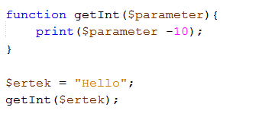
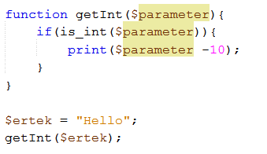
Változó típusai
Az automatikus típus megadás milyen problémákat rejt magában.
Figyelni kell arra milyen típus érkezik.
Gazdag típus ellenőrzési lehetőségek
Futásidejű hibát eredményez

Slide 13
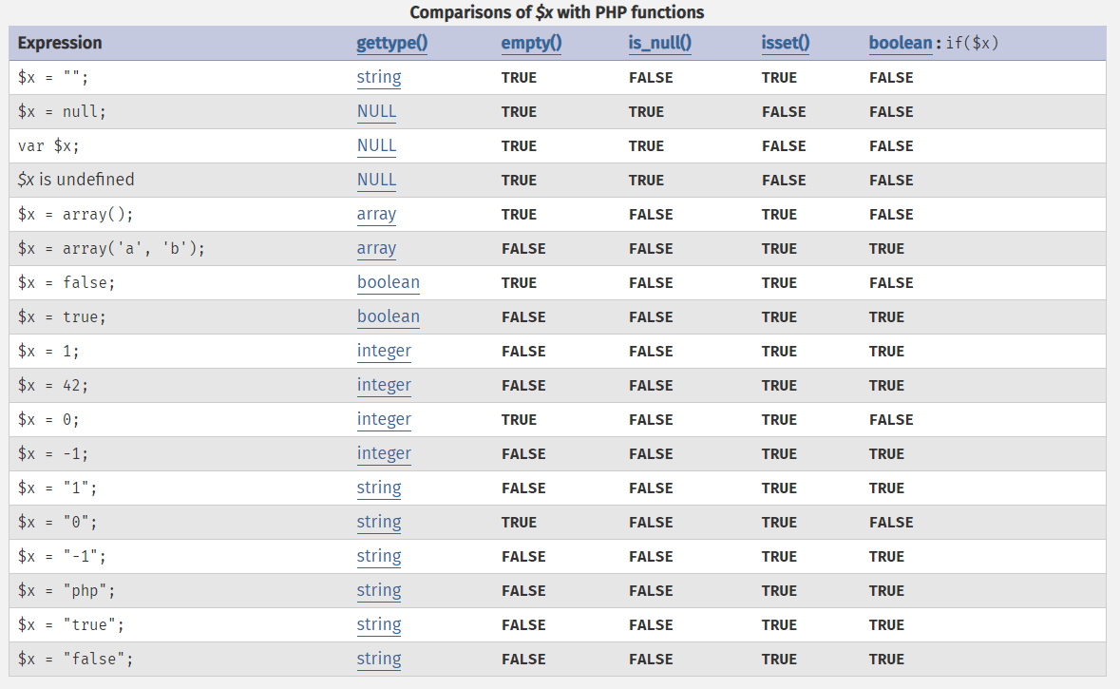
Változók típus ellenőrzése
https://www.php.net/manual/en/types.comparisons.php

Slide 14
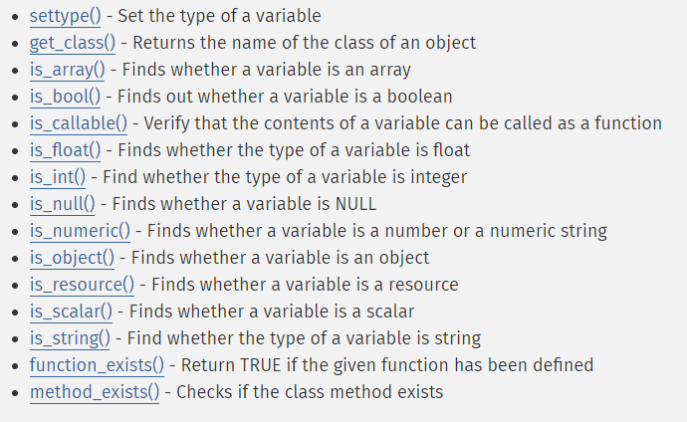
Változók típus ellenőrzése
is –el kezdődő fv-ek
is_array
is_bool
is_float
is_int
is_numeric
is_object
is_string
is + típusra utaló szó
Megmondja a változóról, hogy olyan típusú–e
Igaz/Hamis választ ad.
https://www.php.net/manual/en/function.gettype.php

Slide 15
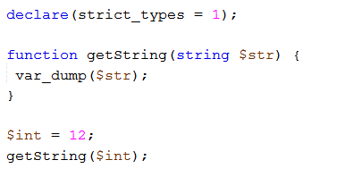
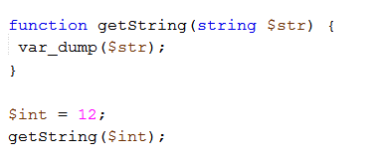
Változók típus ellenőrzése
Strict types mode. Php 7.0.0 verziójában bevezetve. Mintha típusos nyelv lenne. Szigorúan veszi a típus deklarációt.
A declare(strict_types = 1); a php file első kifejezésének kell lennie!
Futás eredménye: string(2) "12"
Futásidejű hibát eredményez

Slide 16

Vezérlési szerkezetek.
Flow Control.

Slide 17
A program lineáris futásának befolyásolása
A program utasításokat egymás után felülről lefelé hajtja végre az értelmező.
Lehet olyan dolog, ami befolyásolja a program, lineáris működését.
Valamilyen feltételtől függ a program folytatása
Ismételten szeretnénk valamilyen utasítás sorozatot végrehajtani.
Ezeket a befolyásoló szerkezeteket együttes nevükön Program Vezérlési Szerkezeteknek nevezzük. (Angolul Program Flow Control)

Slide 18
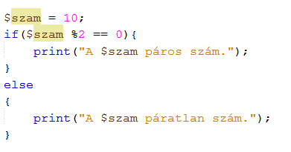
Elágazás, feltétel
Elágazás
If, Switch
Start
Igaz ág
Feltétel
Hamis ág

Slide 19
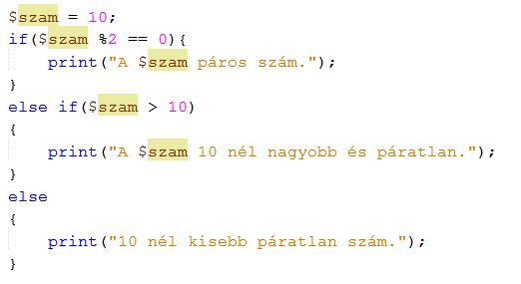
Többszörös elágazás
Start
Igaz ág
Feltétel
Igaz ág
Hamis ág
Feltétel 2

Slide 20
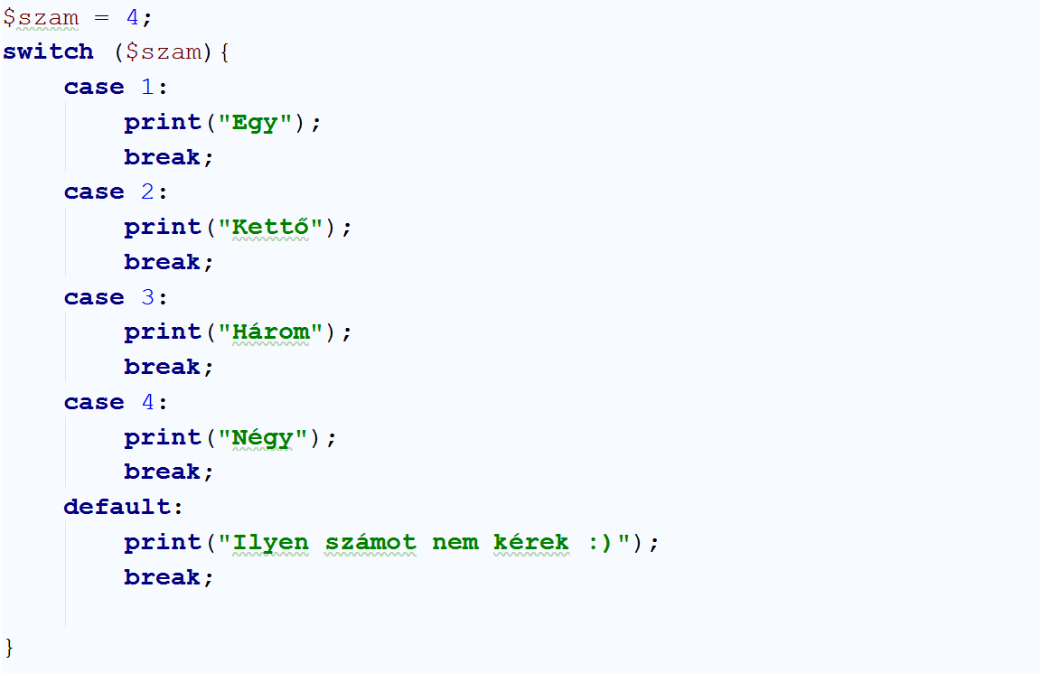
Többszörös elágazás 2
Start
Igaz ág
Feltétel 1
Igaz ág
Feltétel 2
Igaz ág
Feltétel 3

Slide 21
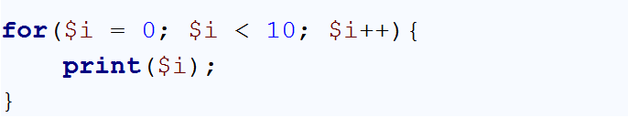
Ismétlődő végrehajtás (ciklus)
Start
Elől tesztelő, számlálóval ellátott ciklus a „for” ciklus
Ciklus változó kezdő érték adás
Hamis ág
Feltétel
Stop
Ciklus változó növelése
Ciklus belseje

Slide 22
Ismétlődő végrehajtás (ciklus)
Start
Elől tesztelő, addig hajtja végre az utasításokat, amíg a ciklus feltétel igaz „do- while” ciklus
Ha a feltétel az elején hamis, akkor a ciklust végre sem hajtja. (Belépési feltétel van)
A ciklus magban gondoskodni kell arról, hogy a ciklus feltétel egyszer hamissá váljon, különben végtelen ciklust készítünk!
Ciklus feltétel igaz legyen
Hamis ág
Feltétel
Ciklus feltétel állítása, gondoskodni, hogy egyszer hamis legyen a feltétel!
Stop
Ciklus belseje

Slide 23
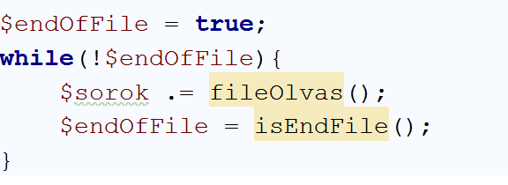
Ismétlődő végrehajtás (ciklus)
Start
Ciklus feltétel igaz legyen
Hamis ág
Feltétel
Ciklus feltétel állítása, gondoskodni, hogy egyszer hamis legyen a feltétel!
Stop
Ciklus belseje

Slide 24
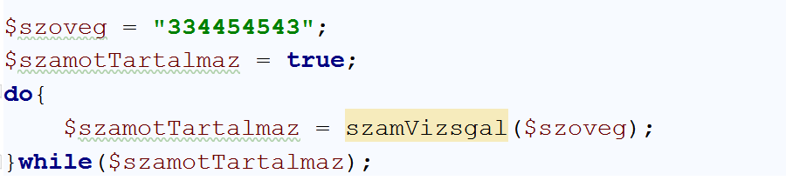
Ismétlődő végrehajtás (ciklus)
Start
Hátul tesztelő, addig hajtja végre az utasításokat, amíg a ciklus feltétel igaz „while-do” ciklus
Az elején mindenképpen egyszer belelép a ciklusba, kilépési feltétel van.
Ciklus belseje
Ciklus feltétel állítása, gondoskodni, hogy egyszer hamis legyen a feltétel!
Hamis ág
Feltétel
Stop

Slide 25
Place your screenshot here
Desktop project
Show and explain your web, app or software projects using these gadget templates.

Slide 26
Place your screenshot here
Desktop project
Show and explain your web, app or software projects using these gadget templates.

Slide 27
Place your screenshot here
Desktop project
Show and explain your web, app or software projects using these gadget templates.

Slide 28
Place your screenshot here
Desktop project
Show and explain your web, app or software projects using these gadget templates.

Slide 29
Place your screenshot here
Desktop project
Show and explain your web, app or software projects using these gadget templates.

Slide 30

Want big impact?
Use big image.

Slide 31
Miről volt szó
Php nyelvről röviden
4-6 dia
Alap szintaxis, változók
7-15 dia
Vezérlési szerkezetek
16-24 dia
Vezérlési szerkezetek a gyakorlatban
24- dia.

Slide 32
Köszönöm a figyelmet
Kérdések?
Levélben megkereshet:
prooktatasflp@gmail.com
https://github.com/laszlofeher/phpalapok

